Slide 1
Генеративные интеллектуальные алгоритмы: лекции 3, 4

Slide 2
Генеративные интеллектуальные ...
Второе поколение:
Классические генеративные модели

Slide 3
Второе поколение:...
Принцип работы - моделирование P(X, Y)
Алгоритмы
Метрики качества:

Slide 4
Второе поколение:...
Принцип работы - моделирование P(X...
Общая концепция: позволяет найти модель генерации точек - определяет способ создания набора данных, пытаясь понять распределение точек данных.

Slide 5
Второе поколение:...
Алгоритмы
Продукционные правила
Машинное обучение

Slide 6
Второе поколение:...
Продукционные правила
Генерация табличных значений:
Преобразование "продукция-онтология" для создания модели представления знаний (МПЗ):

Slide 7
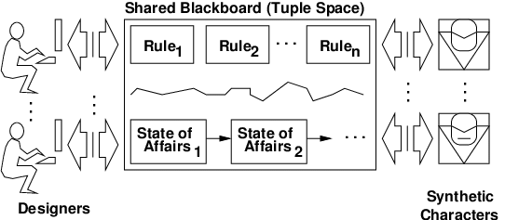
Второе поколение:...
Генерация табличных значений:

Slide 8
Второе поколение:...
Генерация табличных значений:
на основе условий правил уточняются значения определённых параметров, в результате чего создаётся новое значение, например:
IF character_lvl > 10 AND character_class == "warrior" THEN spawn(skeletons, min=5, max = 10, sweapon = "bow").

Slide 9
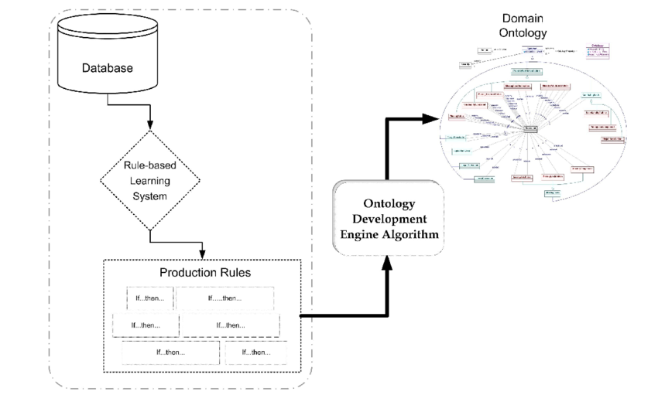
Второе поколение:...
Преобразование "продукция-онтология" для создания модели представления знаний (МПЗ):

Slide 10
Второе поколение:...
Преобразование "продук...
Представление знаний - проблема на стыке когнитологии, информатики и искусственного интелле...
Преобразования Базы данных и Базы правил определённый предметной области в Базу знаний с по...

Slide 11
Второе поколение:...
Представление знаний - проблема на стыке когнитологии, информатики и искусственного интеллекта, решением которой являются модели, позволяющие описывать базу знаний предметной области как совокупность данных о предметной области и правил взаимодействия с ними.

Slide 12
Второе поколение:...
Представление знаний - проблема ...
Классификация МПЗ:

Slide 13
Второе поколение:...
Классификация МПЗ:
Формальные - подчинены законам логики, отношения между сущностями в них выражаются при помощи синтаксических знаний формальной теории.
Неформальные – МПЗ, в которых нет строгих постулатов формальной теории, поэтому каждая такая модель используется для конкретной предметной области, то есть не является универсальной.

Slide 14
Второе поколение:...
Формальные - подчинен...
Формальная система - система строгой абстракции от смысловой нагрузки используемого языка, причём все...
Упорядоченная четвёрка ⟨L, F, A,R⟩, где L – некоторый язык, F⊂L –множество формул, A⊂F – множество акс...
Логические: строгие правила математической логики.
Логико-математические: функциональные, нечёткая логика.

Slide 15
Второе поколение:...
Формальная система - система строгой абстракции от смысловой нагрузки используемого языка, причём все условия, регулирующие употребление этих слов в теории, явно высказаны посредством аксиом и правил, позволяющих вывести одну фразу из других.

Slide 16
Второе поколение:...
Упорядоченная четвёрка ⟨L, F, A,R⟩, где L – некоторый язык, F⊂L –множество формул, A⊂F – множество аксиом, а R⊂("L"^2∪"L"^3 ∪...) – множество правил вывода.

Slide 17
Второе поколение:...
Неформальные – МПЗ, в ...
Объектные модели объекты реального мира в виде абстракций
Семантические сети: ориентированный граф понятий и их отношений
Продукционная модель: модель правил «Если (условие), то (действие)».

Slide 18
Второе поколение:...
Преобразования Базы данных и Базы правил определённый предметной области в Базу знаний с последующим её отображением в виде Семантической сети.

Slide 19
Второе поколение:...
Преобразования Базы данных и Баз...
Семантическая сеть:

Slide 20
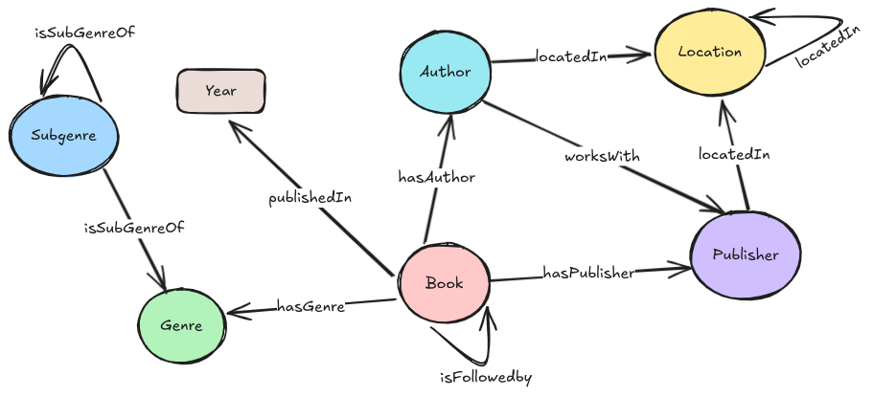
Второе поколение:...
Семантическая сеть:

Slide 21
Второе поколение:...
Семантическая сеть:
информационная модель предметной области, имеющая вид помеченного (вершины и дуги графа им...
S = <V, A, L>, где
Классификация:

Slide 22
Второе поколение:...
информационная модель предметной области, имеющая вид помеченного (вершины и дуги графа имеют определённые метки) ориентированного графа, вершины которого соответствуют объектам предметной области, а дуги (рёбра) задают отношения между ними.

Slide 23
Второе поколение:...
S = <V, A, L>, где
V – вершины графа, являющееся определёнными понятиями ПрО
A – дуги графа, являющееся отношениями между понятиями ПрО
L – метки вершин и дуг графа.

Slide 24
Второе поколение:...
Классификация:
Сценарные
Функциональные
Логические
Атрибутивные

Slide 25
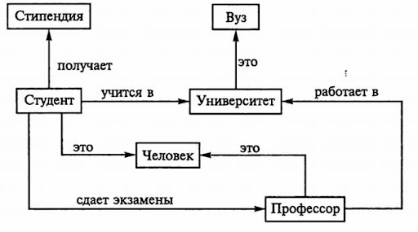
Второе поколение:...
Сценарные

Slide 26
Второе поколение:...
Сценарные
количественные: больше, меньше, равно; пространственные: далеко, близко; временные раньше, позже и т.п.

Slide 27
Второе поколение:...
Функциональные
отношения «вход – выход», определяются производящим глаголом

Slide 28
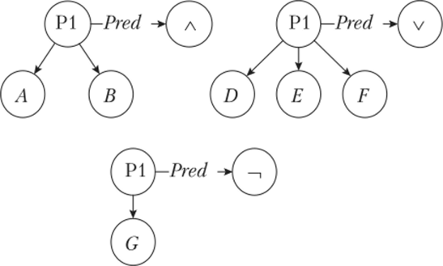
Второе поколение:...
Логические

Slide 29
Второе поколение:...
Логические
подчиняющееся логическим законом, в том числе и предикатные

Slide 30
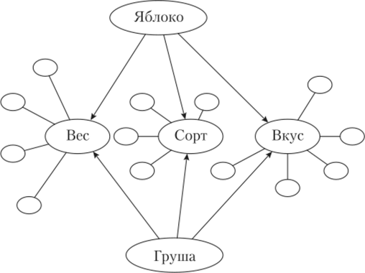
Второе поколение:...
Атрибутивные

Slide 31
Второе поколение:...
Атрибутивные
свойства, описывающие понятия, и их значения.

Slide 32
Второе поколение:...
Машинное обучение
Первое поколение:
Актуальные:

Slide 33
Второе поколение:...
Первое поколение:
Модели гауссовых смесей (GMM):
Bayesian Networks
Copula

Slide 34
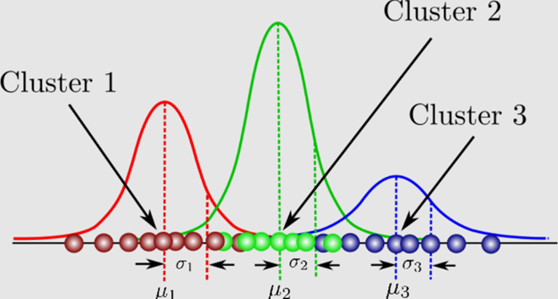
Второе поколение:...
Модели гауссовых смесей (GMM):

Slide 35
Второе поколение:...
Модели гауссовых смесе...
вероятностная модель, предполагающая, что точки данных генерируются из смеси нескольких гауссовых (...
Формальное определение:

Slide 36
Второе поколение:...
вероятностная модель, предполагающая, что точки данных генерируются из смеси нескольких гауссовых (нормальных) распределений с неизвестными параметрами.

Slide 37
Второе поколение:...
вероятностная модель, предполаг...
Области применения: для оценки плотности, мягкой кластеризации и генерации синтетических данных путем выборки из обученных кластеров.

Slide 38
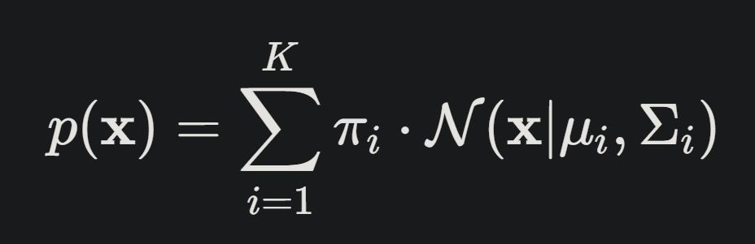
Второе поколение:...
Формальное определение:

Slide 39
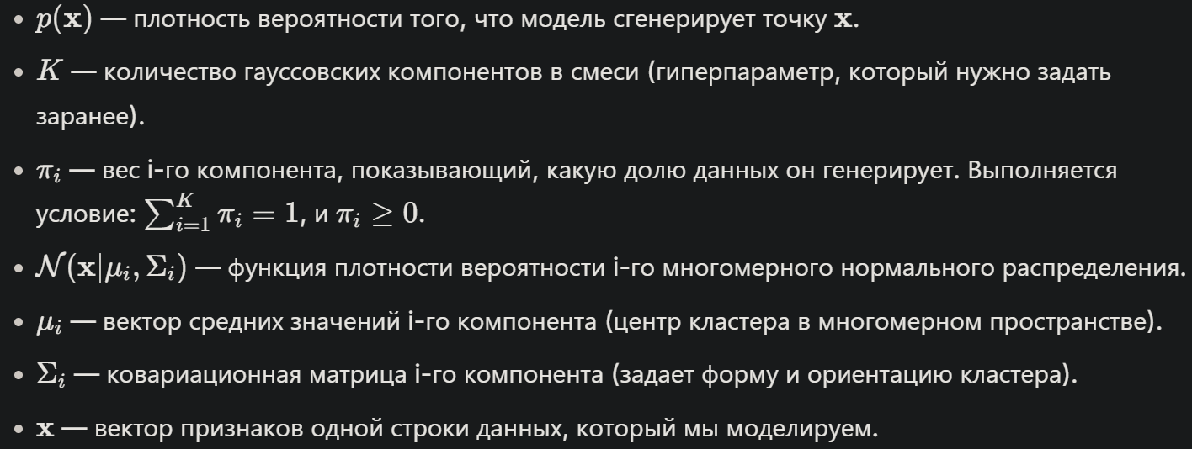
Второе поколение:...
Где:

Slide 40
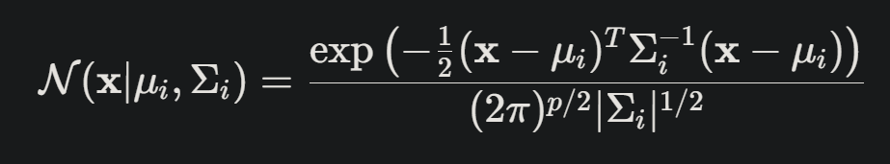
Второе поколение:...
Функция плотности многомерного нормального распределения:

Slide 41
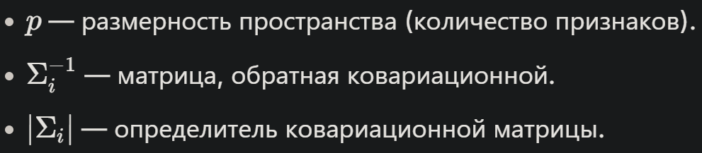
Второе поколение:...
Где:

Slide 42
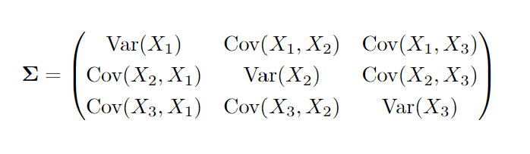
Второе поколение:...
Ковариационная матрица (матрица ковариаций)

Slide 43
Второе поколение:...
квадратная симметричная матрица, используемая в теории вероятностей и статистике для описания взаимосвязей между элементами случайного вектора. Она показывает дисперсию каждой переменной на диагонали, а внедиагональные элементы отражают ковариацию между парами переменных.

Slide 44
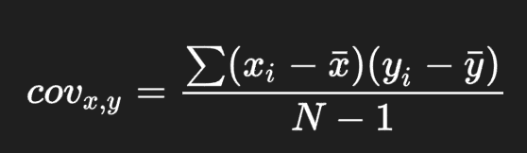
Второе поколение:...
Ковариация:

Slide 45
Второе поколение:...
Ковариация:
где: x, y ожидаемые величины, x', y' - их средние значения, N - количество таких значений.
Ковариация показывает направление связи (растет/падает), но зависит от масштаба данных....

Slide 46
Второе поколение:...
Ковариация показывает направление связи (растет/падает), но зависит от масштаба данных.
Корреляция - нормированная ковариация (от -1 до 1), показывающая как направление, так и силу связи, не зависящая от единиц измерения.

Slide 47
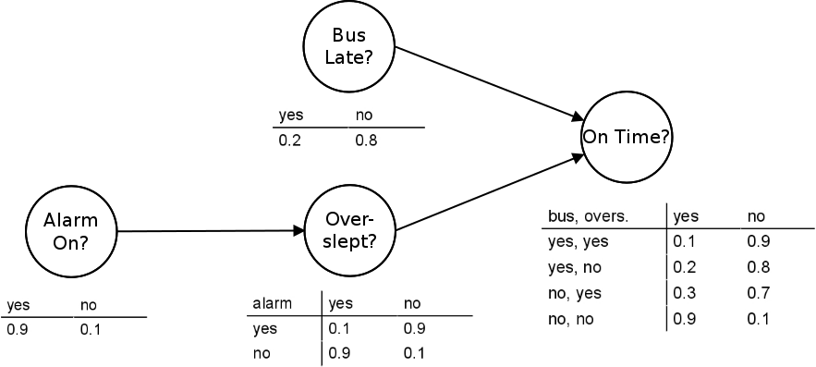
Второе поколение:...
Bayesian Networks

Slide 48
Второе поколение:...
Bayesian Networks
вероятностная графическая модель, которая представляет набор переменных и их условные завис...
Совместное распределение вероятностей:

Slide 49
Второе поколение:...
вероятностная графическая модель, которая представляет набор переменных и их условные зависимости с помощью ориентированного ациклического графа (directed acyclic graph, DAG - отсутствуют циклы), узлы графа - признаки (например, возраст, зарплата), а направленные ребра показывают, что один признак (родитель) влияет на распределение другого (потомка).

Slide 50
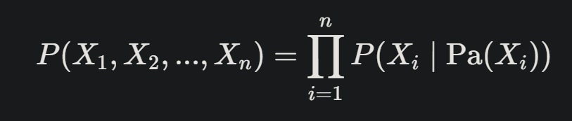
Второе поколение:...
Совместное распределение вероятностей:

Slide 51
Второе поколение:...
Совместное распределение вер...
Где:

Slide 52
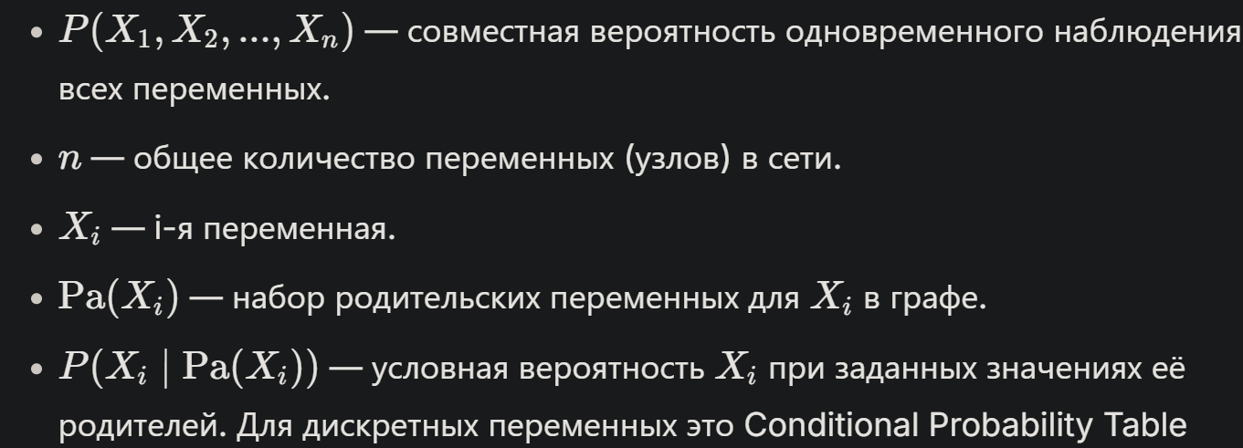
Второе поколение:...
Где:

Slide 53
Второе поколение:...
Где:
для дискретных переменных это Conditional Probability Table (CPT), для непрерывных - условное гауссовское распределение.

Slide 54

Второе поколение:...
для дискретных переменных это Conditional Probability Table (CPT), для непрерывных - условное гауссовское распределение.

Slide 55
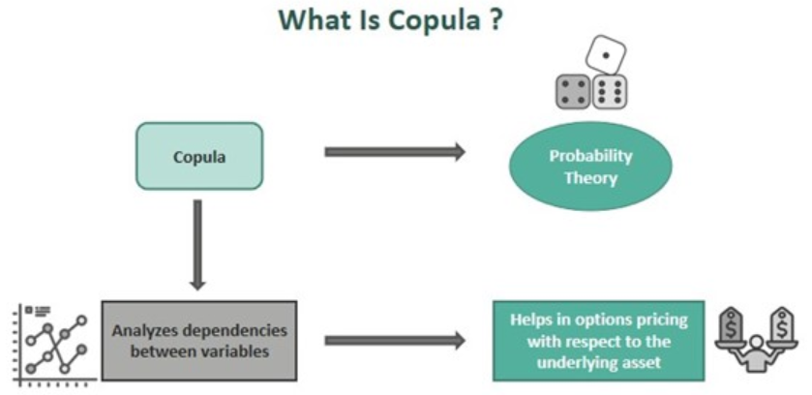
Второе поколение:...
Copula

Slide 56
Второе поколение:...
Copula
отделяет описание зависимости между переменными от описания их индивидуальных (маргинальных) распределений, что позволяет моделировать взаимосвязи в данных, не делая предположений о форме самих распределений признаков, сама функция вида Copula описывает, как связаны между собой переменные, в то время как "поля" задают распределение каждой переменной по отдельности.

Slide 57
Второе поколение:...
отделяет описание зависимости между...
Процесс генерации включает два этапа:

Slide 58
Второе поколение:...
Процесс генерации вклю...
Генерируются значения из copula (получая значения в стандартном равномерном масштабе).
Значения преобразуются в исходные распределения с помощью обратных функций распределения (инверсии CDF) каждой переменной.

Slide 59
Второе поколение:...
Актуальные:
Байесовская модель GMM (BGM)
SMOTE и его модификации (Synthetic Minority Over-sampling Technique)
Random Forest Distribution

Slide 60
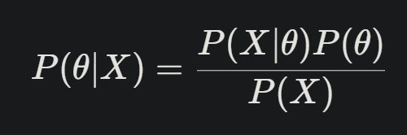
Второе поколение:...
Байесовская модель GMM (BGM)

Slide 61
Второе поколение:...
Байесовская модель GMM (BGM)
Байесовская версия классической модели гауссовых смесей (GMM), в отличие от GMM, где параметры мод...
Где:

Slide 62
Второе поколение:...
Байесовская версия классической модели гауссовых смесей (GMM), в отличие от GMM, где параметры модели (веса, средние, ковариации) являются фиксированными числами, в BGM они сами считаются случайными величинами, для которых задаются априорные распределения (priors). Такой подход делает модель более устойчивой к переобучению и позволяет автоматически подбирать сложность модели, например, количество компонентов смеси.

Slide 63
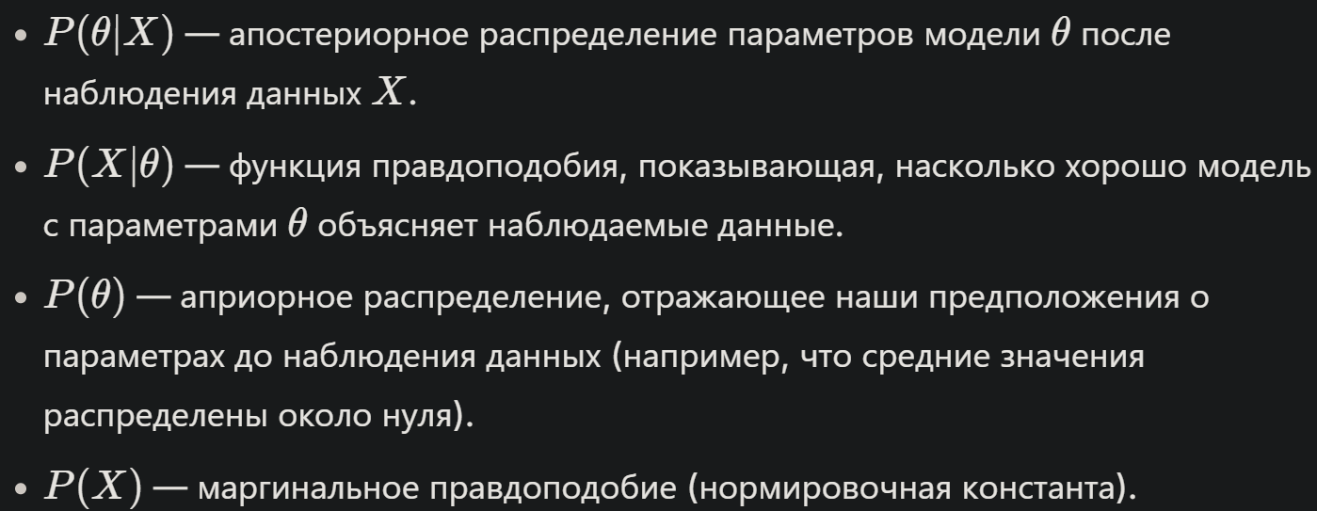
Второе поколение:...
Где:

Slide 64
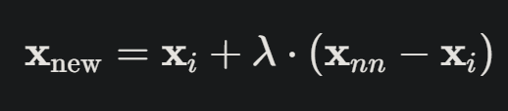
Второе поколение:...
SMOTE и его модификации (Synthetic Minority Over-sampling Technique)

Slide 65
Второе поколение:...
SMOTE и его модификац...
Вместо простого копирования примеров из меньшинства, создает новые синтетические примеры,...
Где:

Slide 66
Второе поколение:...
Вместо простого копирования примеров из меньшинства, создает новые синтетические примеры, интерполируя между существующими точками (генеративный алгоритм только в широком смысле).

Slide 67
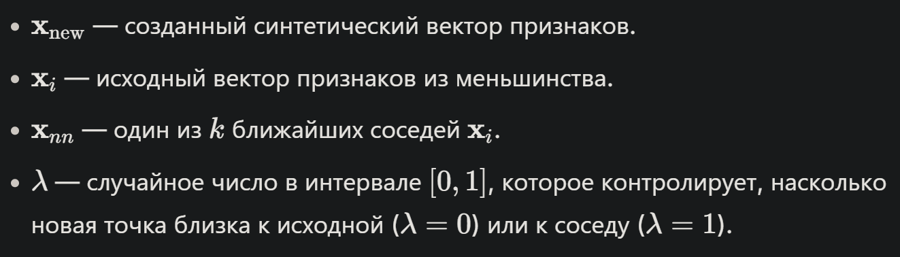
Второе поколение:...
Где:

Slide 68
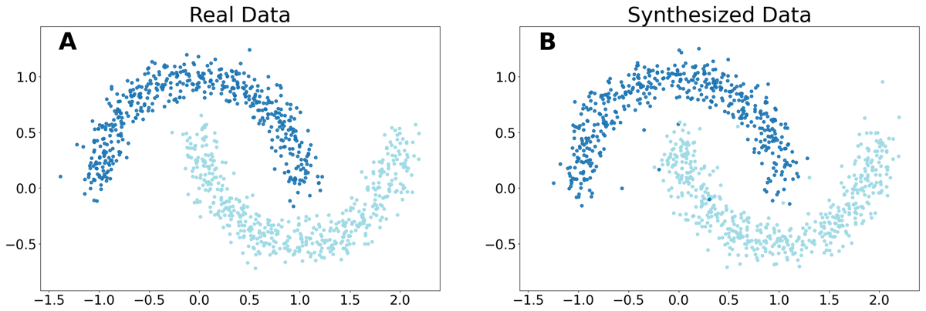
Второе поколение:...
Random Forest Distribution

Slide 69
Второе поколение:...
Random Forest Distribution
Использует ансамбль деревьев решений для оценки плотности распределения данных. Модель Adversarial Random Forest (ARF) работает итеративно, чередуя построение случайного леса для различения реальных и сгенерированных данных с последующим разбиением пространства признаков на области (листья), где признаки становятся почти независимыми.

Slide 70
Второе поколение:...
Использует ансамбль деревьев...
Генерация новых данных: после обучения ARF получается модель FORDE (Forest Density Estimation), где каждый лист дерева представляет собой "ячейку" данных, новая строка генерируется в два этапа:

Slide 71
Второе поколение:...
Генерация новых данных...
Выбрать лист в соответствии с его вероятностью (количеством попавших в него реальных данных).
Внутри выбранного листа сгенерировать значения признаков независимо друг от друга. Для непрерывны...

Slide 72
Второе поколение:...
Внутри выбранного листа сгенерировать значения признаков независимо друг от друга. Для непрерывных признаков часто используется оценка плотности ядра (KDE), а для категориальных - их эмпирическое распределение в листе.

Slide 73
Второе поколение:...
Метрики качества:
Объективные
Субъективные

Slide 74
Второе поколение:...
Объективные
TSTR (Train on Synthetic, Test on Real)
Обязательные/Запрещённые

Slide 75
Второе поколение:...
TSTR (Train on Synthetic, Test on R...
Проверка на валидационной выборке исходного естественного или эталонного набора данных.

Slide 76
Второе поколение:...
Обязательные/Запрещённые
Дополнительные условия, явно указывающие, какие значения обязательно должны или НЕ должны быть сгенерированы моделью.

Slide 77
Второе поколение:...
Субъективные
SHAP (SHapley Additive exPlanations)
DCR (DCRBaselineProtection)
TabSynDex
Стандартные статистические метрики: корреляционный анализ, анализ мод, медиан, средних, анализ дисперсии.

Slide 78
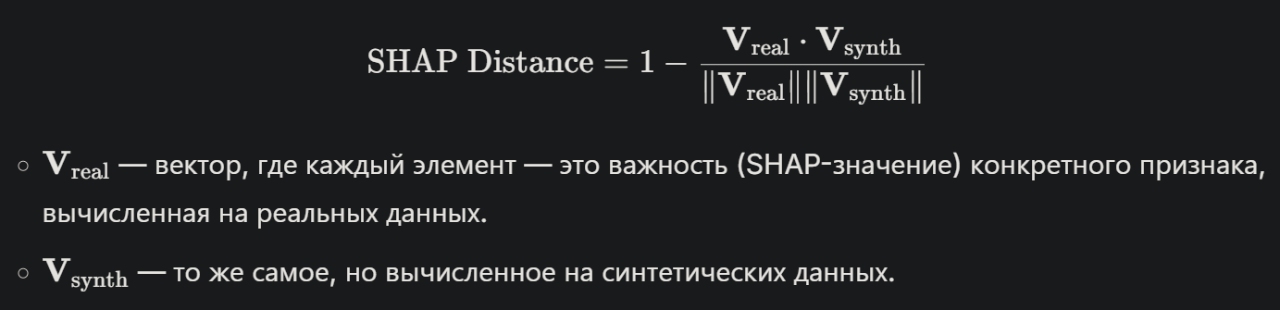
Второе поколение:...
SHAP (SHapley Additive exPlanations)

Slide 79
Второе поколение:...
SHAP (SHapley Additive exPlanations)
Проверяет, одинаково ли модель рассуждает при работе с реальными и синтетическими данными.

Slide 80
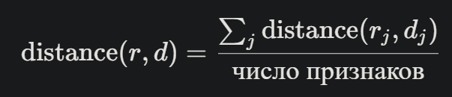
Второе поколение:...
DCR (DCRBaselineProtection)

Slide 81
Второе поколение:...
DCR (DCRBaselineProtec...
Измеряет, насколько синтетические данные "близки" к реальным - высокая близость означает высокий риск переобучения и утечки данных.

Slide 82
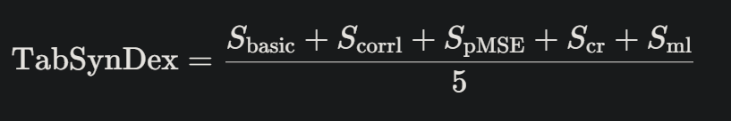
Второе поколение:...
TabSynDex

Slide 83
Второе поколение:...
TabSynDex
Стремится дать единую, всеобъемлющую оценку качества синтетических данных, объединяя несколько аспектов в один итоговый балл.
S_basic - базовое статистическое сходство (среднее, медиана, стандартное отклонение).
S_corrl - сходство корреляционных матриц между столбцами.
S_pMSE - сходство совместных распределений признаков.
S_cr - метрика, оценивающая, насколько хорошо синтетические данные подходят для задач классификации и регрессии.
S_ml - оценка полезности для задач машинного обучения.

Slide 84
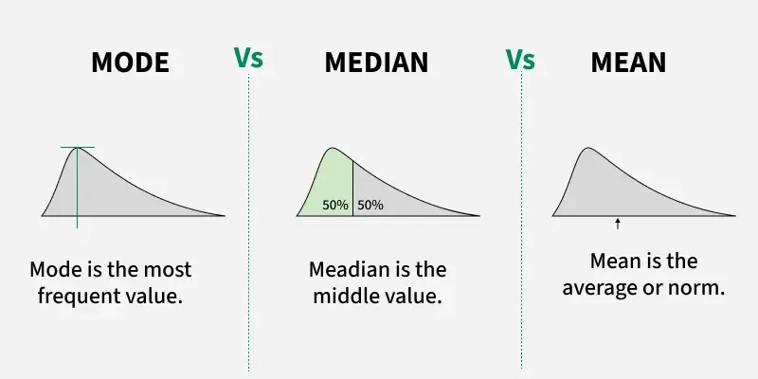
Второе поколение:...
Стандартные статистические метрики: корреляционный анализ, анализ мод, медиан, средних, анализ дисперсии.

